Slide 1


FACULTAD CIENCIAS E INGENIERÍA
SEMILLERO: MACHINE LEARNING
TEMA: Sistema de Recomendación
PRESENTADO POR: Jhon Daniel Gonzalez Lopez
UNIVERSIDAD DE MANIZALES

Slide 2



Introducción
Una de las herramientas más conocidas y utilizadas que aportó el Machine Learning fueron los sistemas de Recomendación. Son tan efectivas que estamos invadidos todos los días por recomendaciones, sugerencias y “productos relacionados” a las búsquedas de productos y servicios de nuestro interés, aconsejados por distintas apps y webs (Bagnato, 2019).

Slide 3
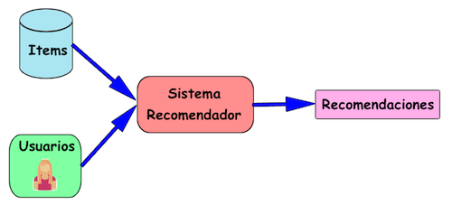
¿Qué son los Sistemas ó Motores de Recomendación?
Es un sistema inteligente que proporciona a los usuarios una serie de sugerencias personalizadas (recomendaciones) sobre un determinado tipo de elementos (items). Los sistemas de recomendación estudian las características de cada usuario y mediante un procesamiento de los datos, encuentra un subconjunto de items que pueden resultar de interés para el usuario (Moya, 2013).

Slide 4
Antecedentes
Antes del Machine Learning, lo más común era usar “rankings” ó listas con lo más votado, ó con mejor puntuación, ó más popular de entre todos los productos. Entonces a todos los usuarios se les recomendaba lo mismo. Es una técnica que aún se usa y en muchos casos funciona bien, por ejemplo, en librerías ponen apartados con los libros más vendidos, best Sellers, Pero, ¿y si se pudiera mejorar eso?. ¿Cómo se haría?. ¿si hubiera usuarios que no se guían como un rebaño y no se están reteniendo o no se les está sacando máximo provecho a su historial de navegación, gustos, clics, etc…?

Slide 5
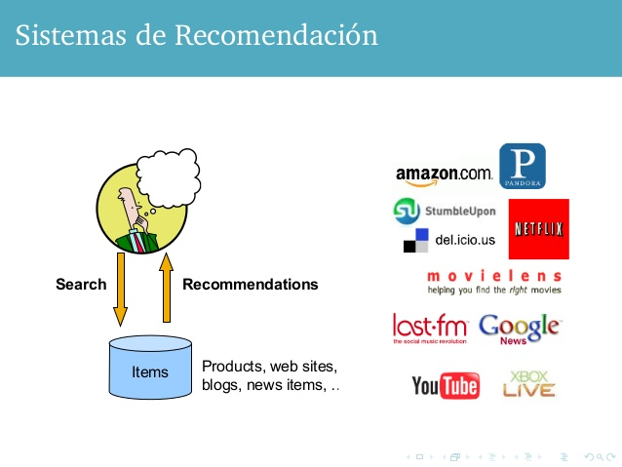
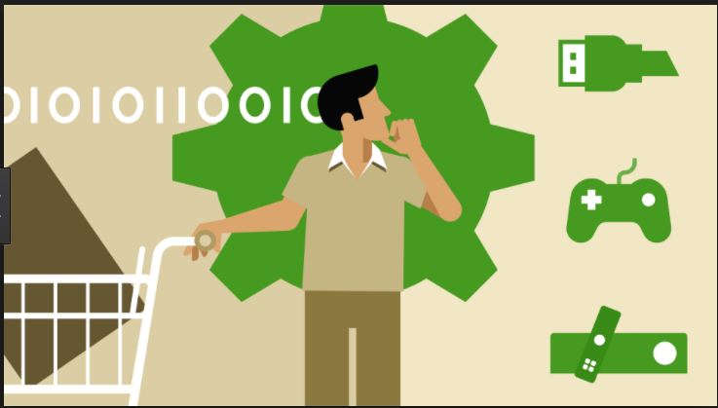
Su objetivo e importancia
Los Sistemas de Recomendación intentan personalizar al máximo lo que ofrecerán a cada usuario. Cuando se configuran correctamente, pueden aumentar significativamente las ventas, los ingresos, las tasas de clics, las conversiones y otras métricas importantes. Esto se debe a que la personalización de las recomendaciones de productos o contenidos a las preferencias de un usuario en particular crea un efecto positivo en la experiencia del usuario, mejorando la experiencia del internauta sin ofrecer productos a ciegas.

Slide 6
¿Cómo se construye un Sistema de Recomendación?
Se recopilan datos de forma explícita o implícita
Se deben filtrar con el SR basado en algún tipo de filtro visto anteriormente, con el fin de extraer la información relevante requerida
Recomendaciones relevantes y personalizadas.
Almacenamiento de datos

Slide 7
Sistemas ó Motores de Recomendación
Tipos de motores
Popularity:
Aconseja por la “popularidad” de los productos. Por ejemplo, “los más vendidos” globalmente, se ofrecerán a todos los usuarios por igual sin aprovechar la personalización. Es fácil de implementar y en algunos casos es efectiva (Bagnato, 2019).
Content-based:
A partir de productos visitados por el usuario, se intenta “adivinar” qué busca el usuario y ofrecer mercancías similares (Bagnato, 2019).
Colaborative:
Es el más novedoso, pues utiliza la información de “masas” para identificar perfiles similares y aprender de los datos para recomendar productos de manera individual (Bagnato, 2019).

Slide 8
Sistemas de Recomendación con Filtrado
Tipos de Filtrado
Filtrado Colaborativo:
- Se identifican usuarios similares
- Se recomiendan nuevos ítems a otros usuarios basado en el rating dado por otros usuarios similares (que no haya valorado este usuario) (Bagnato, 2019).
Filtrado basado en Contenido:
Al usuario se le recomendarán ítems parecidos a aquellos que eligió anteriormente; muchos sistemas basados en contenido se centran en la recomendación de ítems contenedores de información textual. Estas técnicas utilizan perfiles con información relativa a los usuarios, sus gustos, preferencias y necesidades (Mooney & Roy, 2000)
Filtrado Demográfico:
- Estas recomendaciones se realizan en función de las características de los usuarios (edad, sexo, situación geográfica, profesión, etc) (Moya, 2013).
Filtrado Híbrido:
- Los sistemas de recomendación híbridos combinan diferentes métodos de recomendación para, o bien eliminar problemas específicos de un sistema en concreto, o para aumentar la precisión de las recomendaciones. Típicamente los sistemas de recomendación de filtro colaborativo son combinados con otros sistemas de recomendación para paliar el problema del arranque en frío. No obstante, los otros sistemas de recomendación también pueden ser combinados (Seguido, 2009).

Slide 9
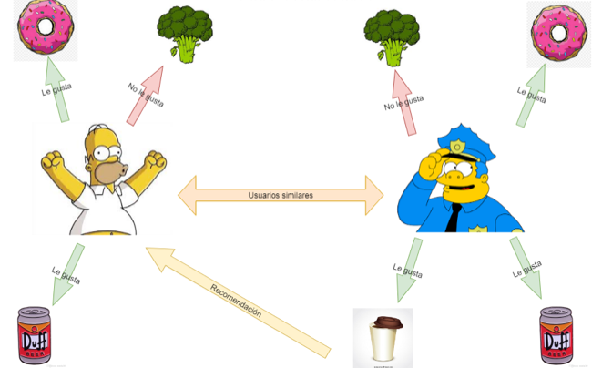
Filtrado Colaborativo (User-based Collaborative Filtering)

Slide 10
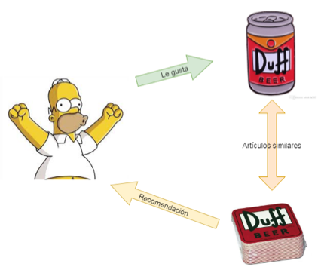
Filtrado basado en contenido (Item-based Collaborative Filtering)

Slide 11
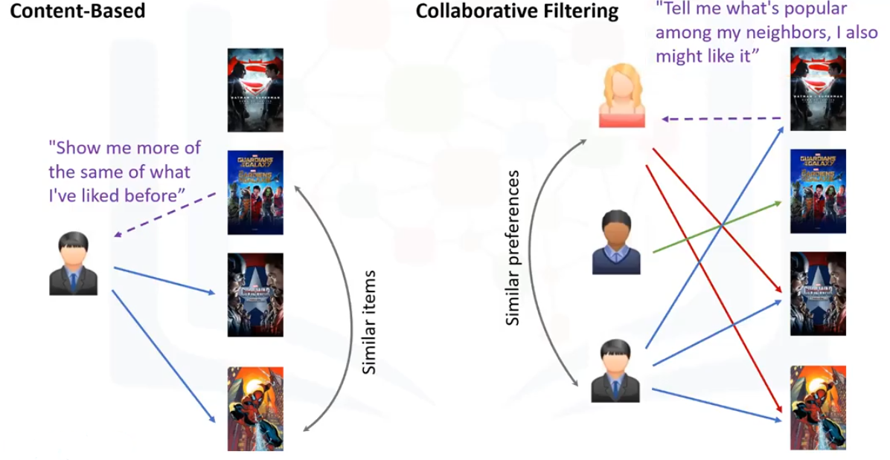

Slide 12
Los Sistemas de Recomendación basados en filtrado colaborativo se clasifican en 2:
Basados en memoria
Emplean métricas de similaridad para determinar el parecido entre una pareja de usuarios. Para ello calculan los items que han sido votados por ambos usuarios y comparan dichos votos para calcular la similaridad (Moya, 2013).
Técnicas empleadas: K-Vecinos, JMSD, MSD, SVD, Correlación, Coseno
Utilizan la matriz de votaciones para crear un modelo a través del cual establecer el conjunto de usuarios similares al usuario activo. Algunos ejemplos de estos modelos son los clasiﬁcadores bayesianos, las redes neuronales, algoritmos genéticos, sistemas borrosos y la técnica de descomposición matricial basada en la técnica matemática del SVD(Moya, 2013).
Técnicas empleadas: Algoritmos Genéticos, Redes Neuronales, Lógica Difusa, SVD
Basados en modelos

Slide 13
Técnica de los K-vecinos (K-Nearest-Neighbor) para realizar recomendaciones
Es una de las mejores técnicas para realizar recomendaciones ya que se basa en recomendar a un usuario (en adelante usuario activo) los items (películas, libros, viajes, etc) que le han gustado a usuarios con gustos similares al usuario activo, de ahí el nombre de los k-vecinos, considerando los vecinos como usuarios con gustos similares al usuario activo (Moya, 2013).
Según (Moya, 2013) Esta similaridad entre usuario la calculamos con alguna de las métricas de similaridad existentes para los sistemas de recomendación. Las métricas más conocidas son:
MSD (diferencia cuadrática media).
la Correlación de Pearson.
Coseno.

Slide 14

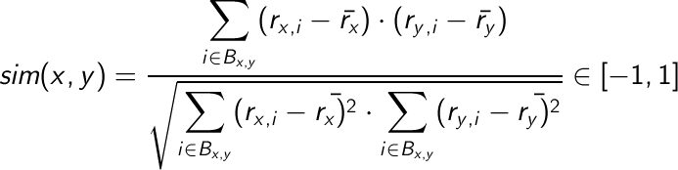
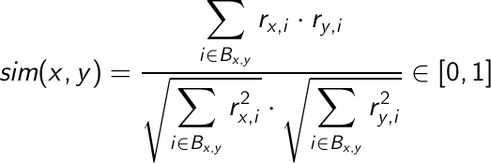
1.-MSD (Minimun Square Difference):
Siendo #Bx,y el número de películas que ambos usuarios han votado (y que tiene que ser necesariamente mayor que 0); siendo rx,i y ry,i los votos emitidos por los usuarios x e y respectivamente, y siendo max y min las notas máximas y mínimas que los usuarios han emitido.
2.-Correlación de Pearson:
Siendo el r_{x} "gorrito" la media de votos del usuario x.
3.-Coseno: mide la distancia que hay entre dos usuarios en función del ángulo que forman entre ellos.

Slide 15
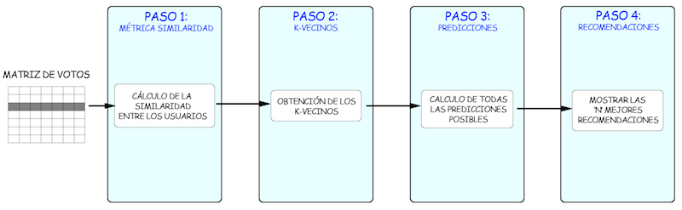
Pasos para realizar las recomendaciones con la técnica K-Vecinos

Slide 16
1. Cálculo de la similaridad entre usuarios:
En primer lugar se ha de elegir una métrica (MSD, Coseno, …) para determinar la similaridad entre una pareja de usuarios (Moya, 2013).
2. Calcular los K-Vecinos:
Haciendo uso de la métrica de similaridad seleccionada, se obtienen los k usuarios más similares al usuario activo. A estos usuarios se les denomina como los k-vecinos del usuario activo (Moya, 2013).
3. Calcular las predicciones de los items:
A partir de los k-vecinos del usuario activo, se determinan las posibles valoraciones que el usuario activo haría sobre los items que no ha votado, es decir, se predice como el usuario valoraría esos items (Moya, 2013).
4. Realizar las recomendaciones:
Tras el calculo de las predicciones, se eligen los N items más adecuados para ser recomendados al usuario, es decir, las predicciones más altas, mas novedosas, mas votadas, etc. De forma opcional, puede incluirse un umbral para evitar que los items con una predicción inferior a dicho umbral sean recomendados (Moya, 2013).

Slide 17
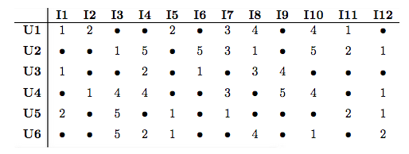
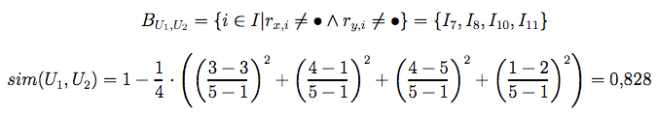
Ejemplo de como recomendar dada la siguiente matriz de votos en la cual los usuarios votan en un rango del 1 al 5
Las posiciones donde esta el símbolo "•", significa que el usuario no ha votado el item correspondiente.
Una vez que se tiene la matriz de votos se han de calcular las similaridades que tiene un usuario con el resto de usuarios de la base de datos. A modo de ejemplo vamos a mostrar como se calcula la similaridad entre los usuarios U1 y U2 utilizando la métrica de similaridad del MSD:

Slide 18
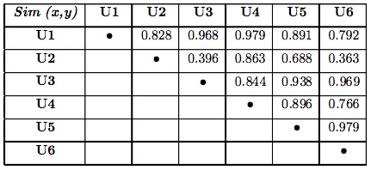

Las similaridades que hay entre cada par de usuarios las mostramos en la siguiente tabla. Estas similaridades las hemos calculado utilizando la métrica del MSD y podemos realizar los cálculos para cada par de usuarios para comprobar que calculáis correctamente la similaridad entre cada para de usuarios:
Llegados a este punto debemos ordenar las similaridades de mayor a menor para cada usuario y coger el número de vecinos que queramos para posteriormente poder predecir la votación del usuario. En este caso vamos a coger a dos vecinos, por tanto podemos ver que los dos usuarios que mas se parecen al usuario U1 son el usuario U4 y U3 al tener estos una mayor similaridad. En la siguiente tabla mostramos los dos vecinos correspondientes a cada usuario:

Slide 19

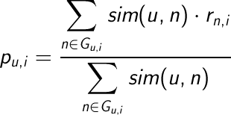

Una vez que tenemos elegidos a los vecinos no nos queda mas que predecir los votos que un usuario realizaría sobre los items que no ha valorado. Esta predicción se puede hacer con la media aritmética de los votos de los vecinos o con la media ponderada de los votos de los vecinos teniendo en cuenta la similaridad entre ellos. Las formulas de la media ponderada y de la media aritmética son las siguientes:
1.- Media aritmetica:
2.- Media ponderada:
A modo de ejemplo pasamos a calcular la predicción del item I1 que realizará el usuario U4, teniendo en cuenta que sus vecinos son los usuarios U1 y U5, teniendo una similaridad de 0,979 y 0,896 respectivamente:
1.- Media aritmética:
2.- Media ponderada:

Slide 20
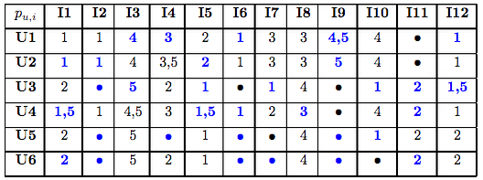
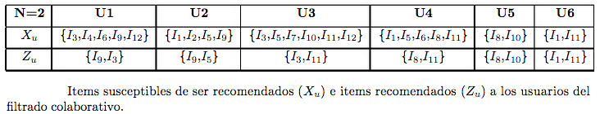
Para simplificar los cálculos, pasamos a mostrar todas las predicciones de todos los items de los que se pueden calcular las predicciones, mostrando en color azul las predicciones de los items que el usuario no ha votado:
Una vez que se han obtenido las predicciones sobre los items que el usuario no ha votado, solo queda realizar las recomendaciones y esto se hace ordenando las predicciones de mayor a menor y recomendar aquellas que mayor nota de predicción tengan. Por ejemplo al usuario U1 el primer item a recomendar seria el item I9 ya que se ha predicho que el usuario votará dicho item con una nota de 4,5, luego se le recomendará el item I3 y así sucesivamente. Lo que se suele hacer en los sistemas de recomendación es recomendar un número determinado de items; por ejemplo, 20 películas, 10 libros etc, que corresponderán a las mejores predicciones. Para terminar este ejemplo, vamos a suponer que en nuestro sistema de recomendación vamos a recomendar solamente dos items, por tanto en la siguiente tabla vamos a mostrar que items son susceptibles de ser recomendados a cada usuario y cuales se les recomienda:

Slide 21
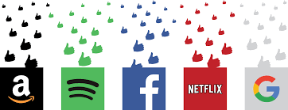
Casos de aplicación
los casos más conocidos de uso de esta tecnología son Netflix acertando en recomendar series y películas, Spotify sugiriendo canciones y artistas ó Amazon ofreciendo productos de venta cruzada <<sospechosamente>> muy tentadores para cada usuario.
Pero también Google nos sugiere búsquedas relacionadas, Android aplicaciones en su tienda y Facebook amistades. O las típicas “lecturas relacionadas” en los blogs y periódicos.
Todo E-Comerce que se precie de serlo debe utilizar esta herramienta y si no lo hace… estará perdiendo una ventaja competitiva para potenciar sus ventas (Bagnato, 2019).

Slide 22
Referencia
Bagnato, J.I. (27 de agosto de 2019). Sistemas de Recomendación. Recuperado de https://www.aprendemachinelearning.com/sistemas-de-recomendacion/
Moya, R. (21 de julio de 2013). ¿Que son los Sistemas de Recomendación?. Recuperado de https://jarroba.com/que-son-los-sistemas-de-recomendacion/
Mooney, R. & Roy, L. (2000). Content-based book recommending using learning for text categorization (Libro). Universidad de Texas, Austin, TX 78712, Estados Unidos
Seguido, M. (2009). Sistemas de recomendación para webs de información sobre la salud (tesis de maestría). Universitat Politècnica de Catalunya, Barcelona, España
Moya, R. (24 de septiembre de 2013). Sistemas de Recomendación basados en Filtrado Colaborativo (K-Vecinos). Recuperado de https://jarroba.com/sistemas-de-recomendacion-basados-en-filtrado-colaborativo-k-vecinos/
https://blog.findemor.es/2018/02/sistemas-de-recomendacion-en-python/

